Slide 1
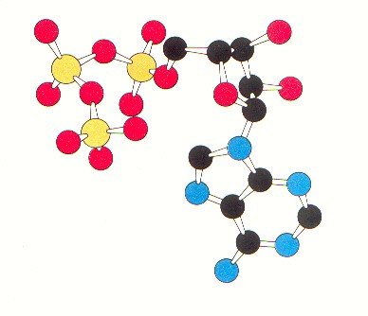
UNIONES QUÍMICAS
Fuerzas de interacción que mantienen unidos a los átomos, llevando a la formación de moléculas o compuestos

Slide 2
Clasificación de los elementos de acuerdo con la regla del octeto:
Metales:
No metales:
Alta electronegatividad.
Tienden a recibir electrones
Baja electronegatividad
Baja energía de ionización.
Tienden a soltar electrones.

Slide 3
Tipos de uniones químicas:
IÓNICAS
UNION ENTRE ÁTOMOS COVALENTES
METÁLICAS
UNION ENTRE MOLÉCULAS:
Fuerzas de London
FUERZAS DE VAN DER WAALS Dipolo-Dipolo
Dipolo-Dipolo Inducido
PUENTE DE HIDRÓGENOS

Slide 4
Características de los enlaces:
IONICOS | COVALENTES | METÁLICOS
* Se producen entre un metal y un no metal | * Se producen entre dos no metales | * Se producen entre metales
* Los iones son atraídos por fuerzas electrostáticas | * Las moléculas son atraídas por fuerzas de Van der Waals | Los electrones son atraídos por los núcleos atómicos por lo cual permanecen relativamente libres
* Forman compuestos iónicos o redes iónicas | * Forman moléculas covalentes | * Forman una red de cationes metálicos
Ejemplo: NaCl | Ejemplo: O2, CO2 | Ejemplo : trozo de aluminio

Slide 5
REPRESENTACIÓN GRÁFICA: SIMBOLOGÍA DE LEWIS
A principios del siglo XX, el científico Lewis, sugirió que los átomos, al enlazarse, “tienden” a adquirir una distribución de electrones de valencia igual a la del gas noble más próximo, cumpliendo con la REGLA DEL OCTETO.
Por medio de (° y + ) simbolizó los electrones de valencia de los átomos, que son los que están en juego en las uniones químicas.

Slide 6
UNIÓN IÓNICA
Es aquella en la que hay transferencia de electrones de un metal a un no metal, formándose cationes y aniones, respectivamente, que se mantienen unidos entre sí por fuerzas electrostáticas.

Slide 7
Estructura de lewis para una unión iónica

Slide 8
Propiedades de los compuestos iónicos
Las sustancias iónicas presentan altos puntos de fusión y ebullición (más de 700°C), ya que para fundirlas es necesario romper las uniones químicas entre los iones.
En estado sólido no conducen la electricidad, pero sí lo hacen fundidas en un medio líquido. No forman moléculas, sino compuestos iónicos.
Son duros y frágiles
F:\videos\enlace_ionico - YouTube.flv

Slide 9
Uniones covalentes
El enlace covalente es aquel en que dos átomos comparten pares de electrones, de esta manera, los átomos adquieren la configuración externa que predica la " Teoría del Octeto": 8 o 2 electrones.
Cuando comparten un par de electrones forman uniones covalentes simples
Ej. H-H
Cuando comparten dos pares de electrones forman uniones covalentes dobles
Ej. :Ö=Ö:
Cuando comparten tres pares de electrones forman uniones covalentes triples
Ej. :N =N:

Slide 10
TIPOS DE ENLACES COVALENTES
En el enlace covalente las fuerzas que mantienen unidos los átomos son también de naturaleza electrostática, pero se producen cuando dos átomos comparten sus electrones para formar moléculas
Enlace covalente dativo o coordinado: es la unión que ocurre entre dos átomos de dos elementos, en la que el par electrónico compartido es aportado por uno de los dos átomos.
Ej. :Ö *S* = Ö:
Enlace covalente Apolar: el par electrónico compartido esta formado por un electrón proveniente de cada uno de los átomos que intervienen. Esta unión puede establecerse entre dos átomos iguales, o que tengan electronegatividades muy similares

Slide 11
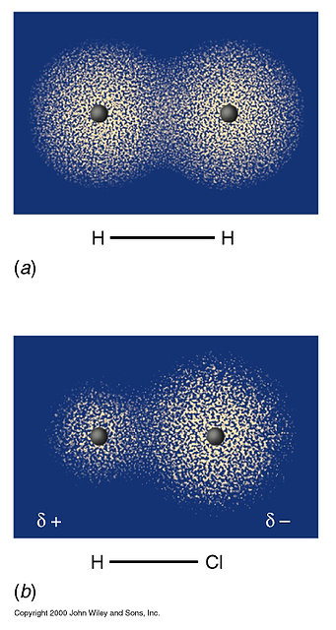
Enlace covalente Polar: los electrones no son atraídos de la misma manera por los núcleos y pasaran estadísticamente mas tiempo cerca del núcleo del átomo más electronegativo. La diferencia de atracción de los núcleos genera un dipolo permanente en la molécula.
ENLACE COVALENTE
APOLAR
ENLACE COVALENTE
POLAR

Slide 12
FUERZAS INTERMOLECULARES
Dentro de una molécula, los átomos están unidos mediante fuerzas intramoleculares son las que determinan las propiedades químicas de las sustancias.
Las fuerzas intermoleculares son fuerzas de atracción entre moléculas se las considera mucho más débiles que los enlaces iónicos, covalentes y metálicos., determinando las propiedades físicas de las sustancias

Slide 13
Las principales fuerzas intermoleculares son:
El enlace de hidrógeno (antiguamente conocido como puente de hidrógeno)
las fuerzas de Van der Waals. Que podemos clasificar a su vez en:
Dipolo - Dipolo inducido.
Fuerzas de dispersión de London.
Dipolo - Dipolo.

Slide 14
Fuerzas de London
Fuerzas Dipolo-Dipolo
son fuerzas atractivas débiles que se establecen fundamentalmente entre moléculas apolares
En promedio, la distribución de cargas en torno a una molécula apolar es simétrica y no hay momento dipolar
Es una interacción covalente entre dos moléculas polares.
Las moléculas que son dipolos se atraen entre sí cuando la densidad de carga positiva de una está cerca de la densidad de carga negativa de la otra.

Slide 15
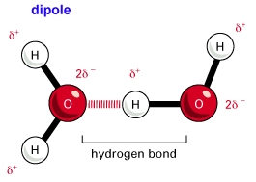
Se producen cuando un átomo de hidrógeno está unido covalentemente a un elemento que sea:
a) muy electronegativo y con dobletes electrónicos sin compartir
b) de muy pequeño tamaño.
Estas condiciones se cumplen en el caso de los átomos de F, O y N.
El enlace que forman con el hidrógeno es muy polar ya que el átomo de hidrógeno es un centro de cargas positivas que será atraído hacia los pares de electrones sin compartir de los átomos electronegativos de otras moléculas. (Oxigeno)
ENLACE DE HIDRÓGENO

Slide 16
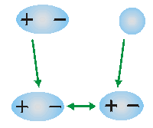
DIPOLO-DIPOLO INDUCIDO
Tienen lugar entre una molécula polar y una molécula apolar. En este caso, la carga de una molécula polar provoca una distorsión en la nube electrónica de la molécula apolar y la convierte, de modo transitorio, en un dipolo. En este momento se establece una fuerza de atracción entre las moléculas
Gracias a esta interacción, gases apolares como el O₂, el N₂ o el CO₂ se pueden disolver en agua.

Slide 17
Propiedades de las moléculas covalentes
Los puntos de fusión y ebullición son bajos (300°C), porque las fuerzas que los mantienen unidas son débiles.
Son solubles en solventes orgánicos apolares (nafta, éter, cloroformo étc.). Generalmente son insolubles en agua (svte polar).
No conducen la corriente eléctrica excepto el grafito.
En la naturaleza se encuentran en los tres estados.
Forman moléculas que solo se mantienen unidas por fuerzas débiles llamadas “Van der Waals”.
F:\Enlaces químicos - YouTube.flv

